Slide 1














Slide 2







Slide 3


Slide 4












a. Chân thành
b. Tỏ vẻ thương hại, ban ơn
d. Lời nói, cử chỉ phù hợp
c. Tôn trọng , tế nhị
e. Ánh mắt thân tình
g. Quan tâm, lắng nghe

Slide 5



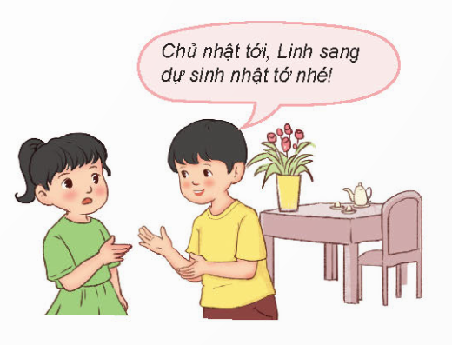



a. Linh dự định chiều Chủ nhật sẽ cùng các bạn tới giúp bà cụ neo đơn ở cùng xóm nhưng Hải mời Linh chiều hôm đó sang nhà dự sinh nhật. Nếu là Linh, em sẽ làm gì?

Slide 6
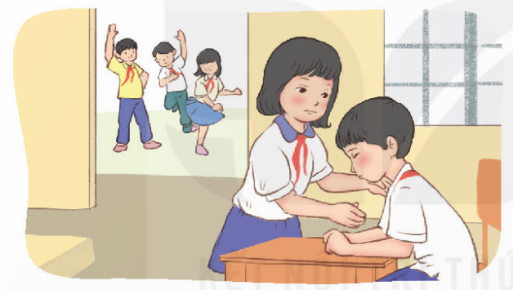

b. Ông nội Phong ốm nặng nên bạn rất buồn. Nếu là bạn của Phong, em sẽ là gì?

Slide 7
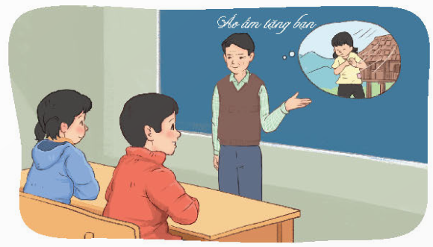


c. Với mong muốn mang đến một mùa đông ấm áp cho các bạn vùng cao, trường em phát động phong trào “Áo ấm tặng bạn”. Em sẽ làm gì?

Slide 8

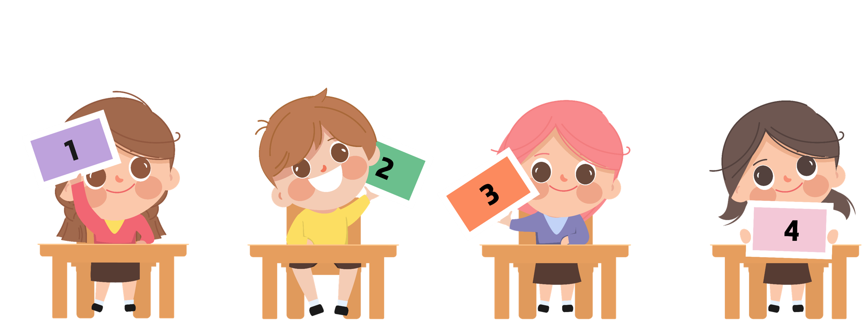



Hãy cùng nhau thảo luận tìm ra cách xử lí tình huống cho các bạn nhé!
THẢO LUẬN NHÓM 4
CÙNG
CHIA SẺ

Slide 9
a. Linh dự định chiều Chủ nhật sẽ cùng các bạn tới giúp bà cụ neo đơn ở cùng xóm nhưng Hải mời Linh chiều hôm đó sang nhà dự sinh nhật. Nếu là Linh, em sẽ làm gì?
Em sẽ rủ Hải cùng sang giúp bà cụ neo đơn sau đó về nhà bạn dự sinh nhật. Nếu Hải không đi thì em sẽ sang giúp bà cụ một mình và sau đó đến nhà bạn dự sinh nhật sau.

Slide 10
Em sẽ động viên và chia sẻ với Phong.
b. Ông nội Phong ốm nặng nên bạn rất buồn. Nếu là bạn của Phong, em sẽ là gì?

Slide 11
c. Với mong muốn mang đến một mùa đông ấm áp cho các bạn vùng cao, trường em phát động phong trào “Áo ấm tặng bạn”. Em sẽ làm gì?
Em sẽ lọc những bộ quần áo mùa đông còn tốt không dùng đến để giúp đỡ các bạn vùng cao.

Slide 12


Slide 13
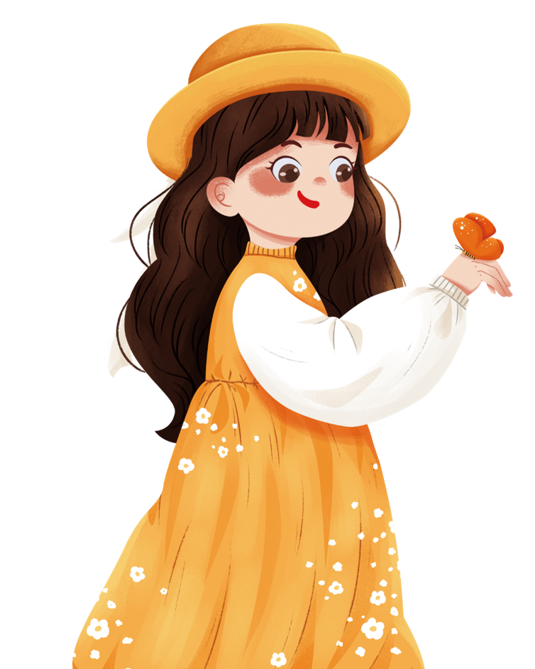
1. Em hãy tìm những câu ca dao, tục ngữ, bài thơ, bài hát,… nói về sự cảm thông, giúp đỡ con người
2. Em hãy viết những lời yêu thương để gửi đến người có hoàn cảnh khó khăn (Ví dụ: một bạn ở vùng cao bị lũ quét cuốn trôi hết sách vở, một bạn bị bệnh nặng không thể đến trường,…)

Slide 14


Em hãy cùng các bạn trong nhóm xây dựng và thực hiện kế hoạch giúp đỡ người khó khăn theo bảng gợi ý sau:
3
Tên người cần giúp đỡ | Hoàn cảnh khó khăn | Những việc có thể giúp đỡ họ | Phân công nhiệm vụ | Thời gian thực hiện

